Slide 1
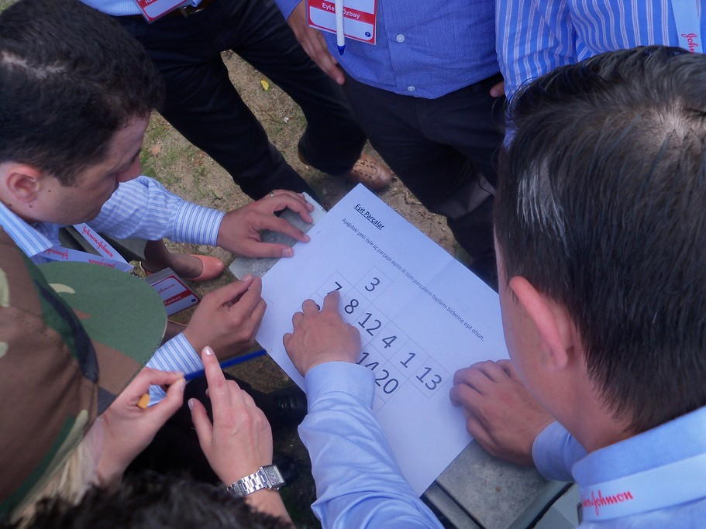
HAZİNE AVI TAKIM ÇALIŞMASI AKTİVİTESİ 2015

Slide 2
[KURGU ]
AKTİVİTE | Hazine Avı
KURGU | Otel içerisinde saklı olan bir hazine sandığı vardır. Takımlar sandığın yerini işaret eden ipuçlarını takip ederek sandığa ulaşmaya çalışırlar.
VURGU | Marka bünyesindeki birim çalışanlarının oluşturduğu takımlar, gün içinde mücadele ederek, kayıp hazineyi bulmaya çalışırlar. Ekip olmanın kurumun başarısında ne denli önemli olduğu vurgulanır.

Slide 3
[FAYDALAR]
“HAZİNE AVI” MOTİVASYON AKTİVİTESİNİN ÖNE ÇIKARDIĞI UNSURLAR
İletişim | Etkileşim | Kendini Yöneten Ekipler | Strateji Geliştirme
Özgüven | Zaman Kullanımı | Farklı Düşünme | Sinerji
Destek & Uyum | Ekip İçi Güven | Empati | Proaktif Yaklaşım
Etkin Problem Çözme | Motivasyon | Hedef Belirleme | Ekip Uyumu
Sonuç Odaklılık | Yardımlaşma | Paylaşım Ve Sorumluluk | Liderlik

Slide 4
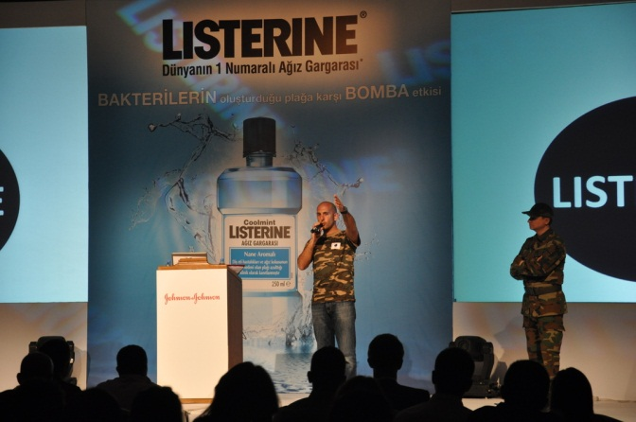
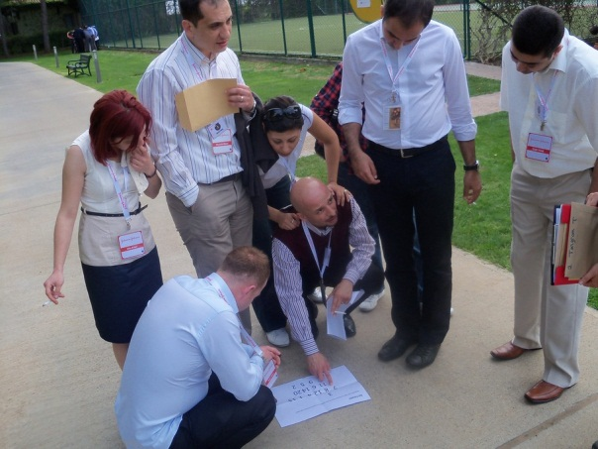
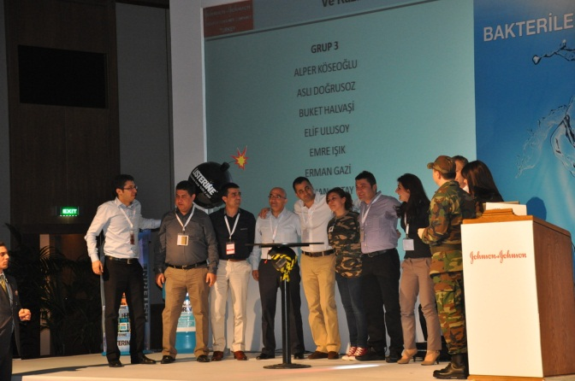
[”HAZİNE AVI” AŞAMALAR]
ISINMA
İPUÇLARINI TAKİP
GÖREVLERİ TAMAMLAMA
PLANLAMA
SORULARI CEVAPLAMA
FİNAL

Slide 5
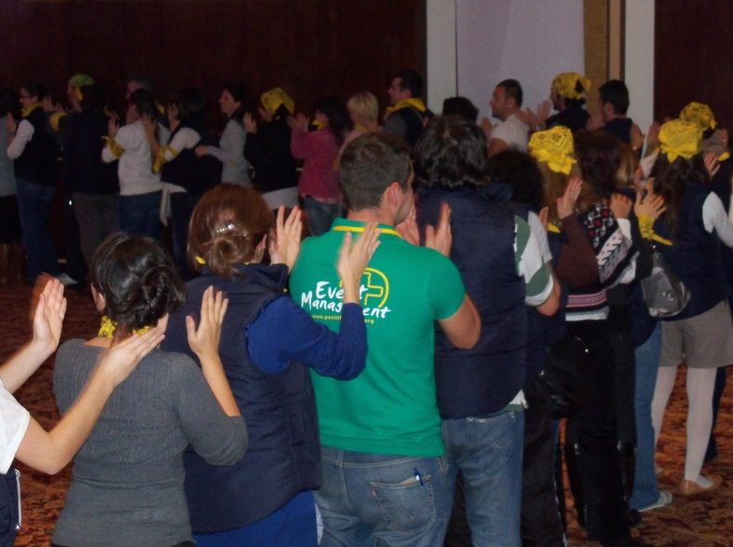
[TANIŞMA VE TAKIMLAR]
Amaç
Isınma ve program hakkında bilgi paylaşımı
Aktivite hakkında bilgi paylaşımı yapmak
Katılımcıları uygulama ekibi ile tanıştırmak,
Grubun önceden belirlenmiş olan takımlara ayrılmasını sağlamak,
Katılımcıların uygulama ortamına alışmasını sağlamak.

Slide 6
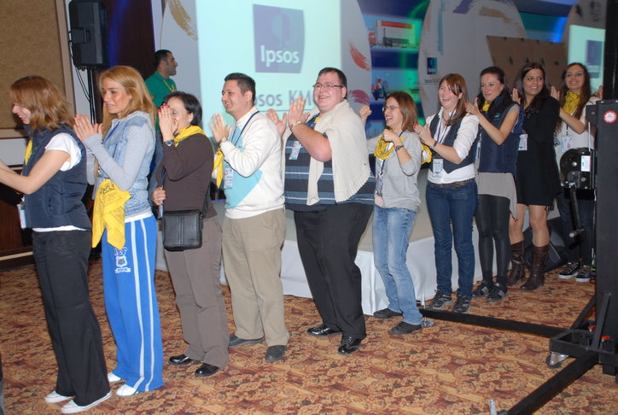
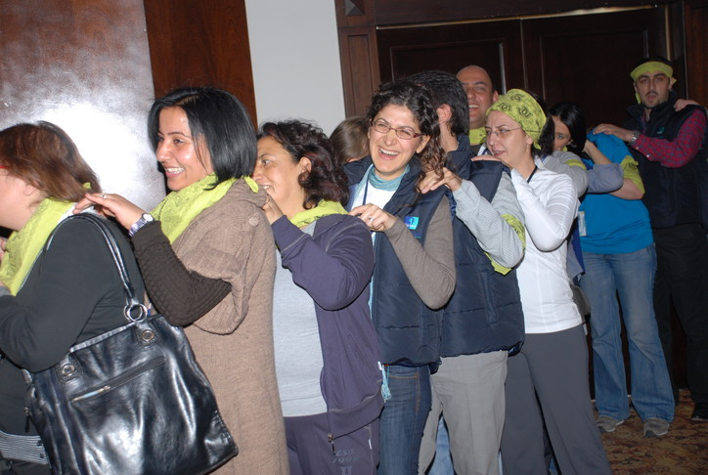
[ISINMA ]
Amaç
Aktiviteye ısınma amaçlı “Masaj Terapi” aktivitesi uygulatılacaktır. Masaj Terapi; Katılımcılar dan bir çember oluşturmaları istenir. Daha sonra sistemli şekilde birbirlerine masaj yaparlar.
Faydalar
Oluşturulan takımların birbirine alışması,
Takımların aktivite sorumlularına alışması ,
Takımların uygulama ortamına alışması,
Motivasyonu arttırmak,
Yardımlaşma ve etkileşim,

Slide 7
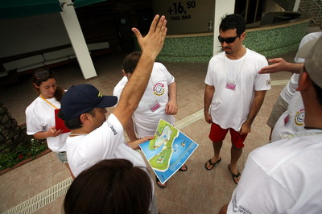
[PLANLAMA]
Amaç
Soruların cevaplarının yönlendireceği noktaları krokiden takip ederek bulmaya çalışırlar. Takımlar her noktadan sonra hazineye daha da yaklaşırlar.
Faydalar
Strateji belirlemenin öne çıkması
Problem çözme
Zaman kullanımı
Ekip uyumu
Senkronize hareket etmek
Fikir paylaşımı
Karar verme süreci

Slide 8
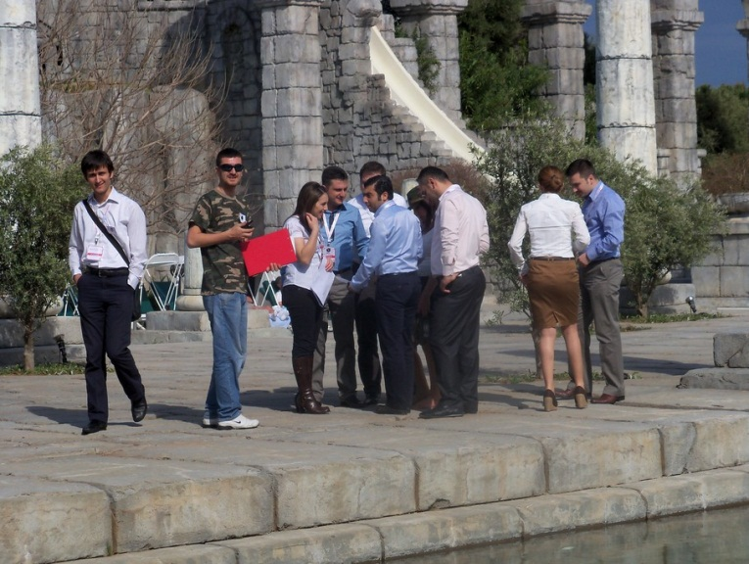
[SORULARI CEVAPLAMA]
Amaç
Noktalarda her takımı, çözmeleri gereken sorular ve problemler beklemektedir. Takımlar sorulara doğru cevap verebilirlerse, mantıklı çözümler üretebilirse diğer noktalara ilerleyebilmektedir.
Faydalar
Hedef belirleme
Motivasyon
Problem çözme
Ekip uyumu
Kendini yöneten ekipler
Karar verme süreci

Slide 9
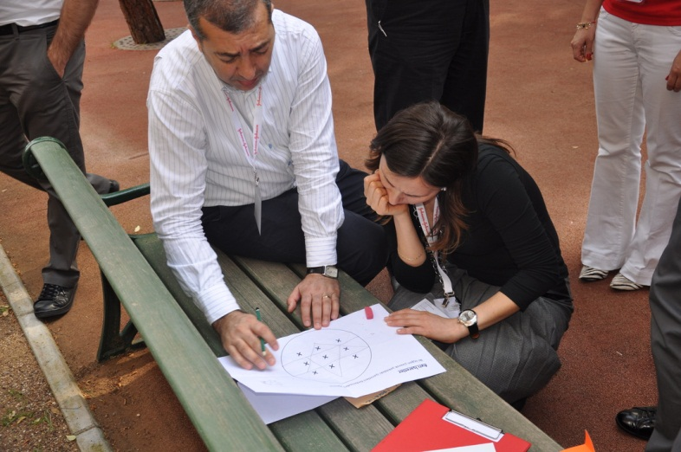
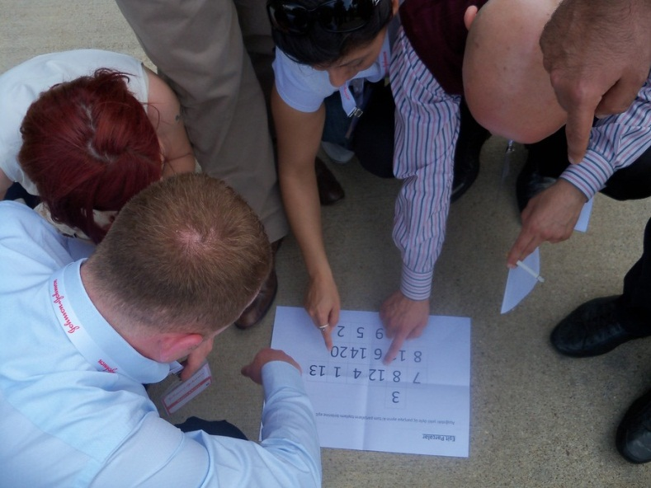
[GÖREVLERİ TAMAMLAMA]
Amaç
Bazı noktalarda, sorular ile birlikte takım halinde tamamlanması gereken görevlerde bulunmaktadır. Bu görevleri tamamlayarak, diğer noktalara ulaşırlar.
Faydalar
Hedef belirleme
Motivasyon
Problem çözme
Ekip uyumu
Ekip içi güven
Fikir paylaşımı
Sorumluluk bilinci

Slide 10
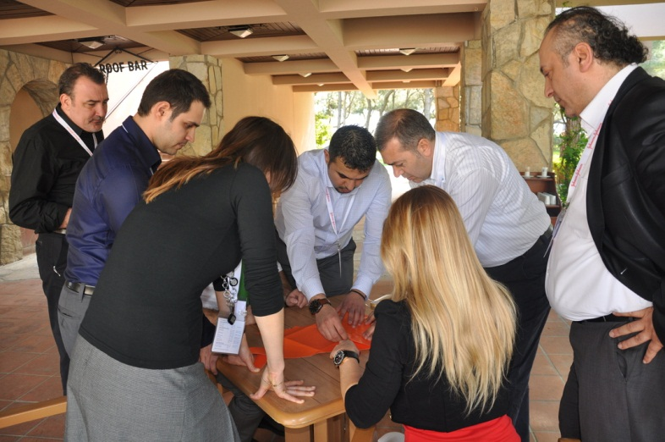
[HAZİNE SANDIĞINA ULAŞMA]
Amaç
Tüm soruları cevaplayan ve görevleri tamamlayan ekipler, son noktada kayıp sandığa ulaşırlar.
Faydalar
Ekip uyumu
Motivasyon
Problem çözme
Ekip uyumu
Ekip içi güven
Fikir paylaşımı
Sorumluluk bilinci

Slide 11
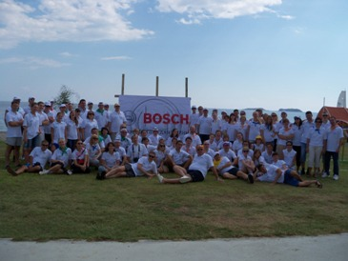
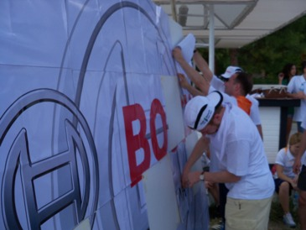
[FİNAL]
Ve Final…
Her takımın son noktasında bulduğu bir sandık vardır. Sandıklardan çıkan şirket logosunun parçaları birleştirilerek, logo tamamlanır. Bütün ekiplerin gayreti sonunda logo tamamlanır. Oyun sırasında birbirleri ile rekabet içinde olan ekipler oyun sonunda ortak zafere imza atarlar.

Slide 12
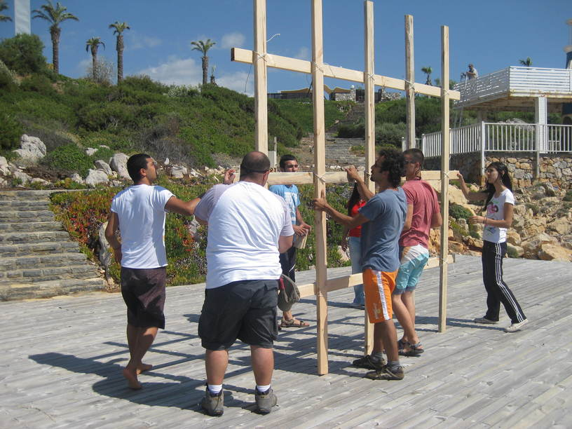
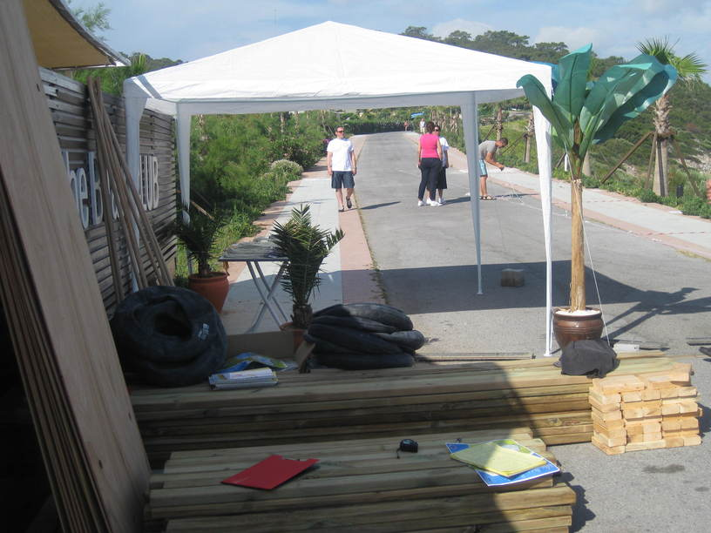
[HAZIRLIK VE KURULUM]
Bir gün öncesinden kurulum tamamlanır,
Aktivite alanı bir gün öncesinden kurulur, Montaj istasyonları işaretlenir, Her istasyonda takımlara ait malzemeler ve kurulum için gerekli ekipman yerleştirilir, Takım sorumluları ile birlikte son provalar yapılır, Son kontroller yapılır, Karşılıklı son görüşmeler gerçekleştirilir.

Slide 13
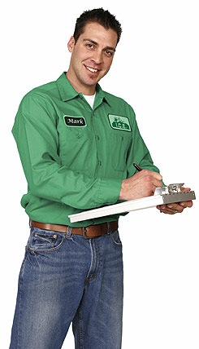
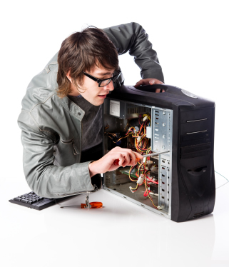
[UYGULAMA EKİBİ]
Operasyon Ekibinin Görevleri
Takımların ve zaman akışının kontrolü, Operasyonun düzgün akışının sağlanması Kurulumların eksiksiz yapılmasının sağlanması,
Teknik Ekibin Görevleri
Alan kurulumlarını gerçekleştirilmesi, Teknik malzemenin kullanımı, Katılımcılara teknik konularda destek olunması,
Aktivite Sorumlularının (Hakemlerin) Görevleri
Takımların yönlendirilmesi, Takım motivasyonunun yüksek kalmasını sağlamak, Projeye paralel gidilmesinin sağlanması, Takım performanslarının değerlendirilmesi,

Slide 14
[ZAMAN TABLOSU]
AKTİVİTE BASAMAKLARI | ZAMAN
TANIŞMA &INFO | 14:00-14:05
TAKIMLARA AYRILMA | 14:05-14:15
ISINMA | 14:15-14:20
DEĞERLENDİRME | 14:20-14:30
SORULAR | 14:30-15:30
GÖREVLER | 15:30-16:00
HAZİNEYE ULAŞMA | 16:00
FİNAL | 16:10

Slide 15
[FİYATLANDIRMA]
Teklife Dahil Olan Hizmetler:
Programda yer alan aktivitelerin uygulanması.
Teklife Dahil Olmayan Hizmetleri:
Aktivite alanı için alan izinleri, oluşursa giderleri, Personel transferi ve tüm nakliye giderleri, İstenirse ödüller ve promosyon malzemeleri , Aktiviteye bağlı çalışma saatleri boyunca görevli ekibin konaklama, yiyecek-içecek giderleri , Ses sistemi.

Slide 16
[TEŞEKKÜRLER]
TEŞEKKÜR EDERİZ

